Slide 1
Analiza performansi metaheurističkih metoda za podešavanje PID regulatora kod regulacije frekvencije dvogeneratorskih sistema
Milica Bulatović Crnogorski elektrodistributivni sistem milica.z.bulatovic@cedis.me
Martin Ćalasan Elektrotehnički fakultet, UCG martinc@ac.me

Slide 2
Uvod
Da bi se postigao pouzdan rad elektroenergetskih sistema u interkonekciji neophodno je održavati vrijednosti frekvencije sistema i snage razmjene u interkonektivnom vodu na planiranim vrijednostima.
Usljed promjene opterećenja jednog ili više međusobno povezanih sistema, dolazi do odstupanja ovih parametara od njihovih nominalnih vrijednosti.
Upravljanje frekvencijom promjenom bilansa aktivnih snaga (P-f regulacija) predstavlja jedan od osnovnih zahtjeva koji se stavlja pred svaki elektroenergetski sistem sistem koji učestvuje u interkonekciji.
U ovom radu biće prikazana komparativna analiza metaheurističkih metoda za podešavanje parametara PI i PID regulatora kod regulacije frekvencije dva termogeneratorska sistema u interkonekciji, sa akcentom na ispitivanje robusnosti sistema.
Posebna pažnja posvećena je analizi performansi haotičnog optimizacionog algoritma (HOA) zasnovanog na logističkom preslikavanju, koji je predložen u M.Bulatović, M.Ćalasan, V.Rubežić, L.Lazović „Haotični optimizacioni metod za sintezu PID regulatora kod upravljanja frekvencijom dvogeneratorskih sistema u interkonekciji,“ 18th International Symposium INFOTEH-JAHORINA, 20-22 March 2019.

Slide 3

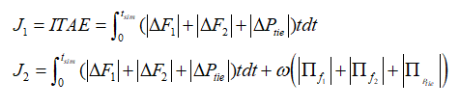
Razmatrani sistem
Dva simetrična termogeneratorska sistema u interkonekciji
PID regulator
Kriterijumske funkcije

Slide 4
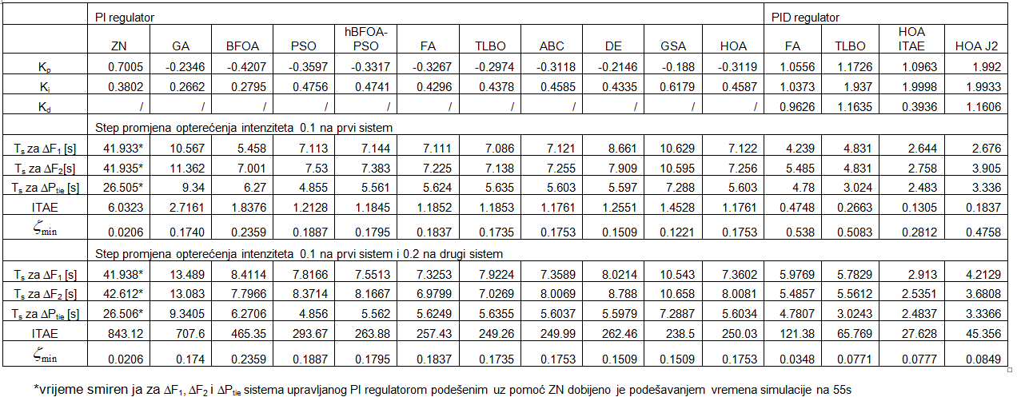
Rezultati simulacija
Analiza osjetljivosti sistema na mjesto i intenzitet step promjene operećenja za različite metode podešavanja regulatora

Slide 5
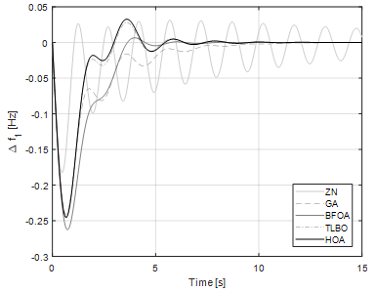
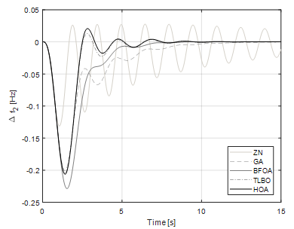
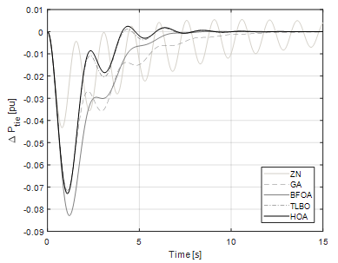
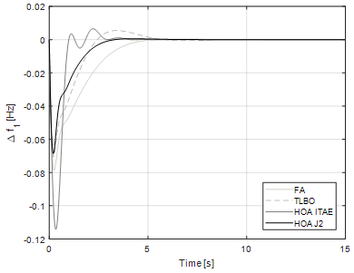
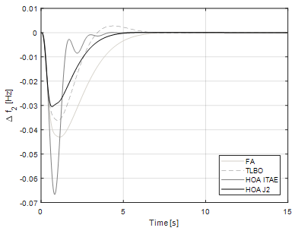
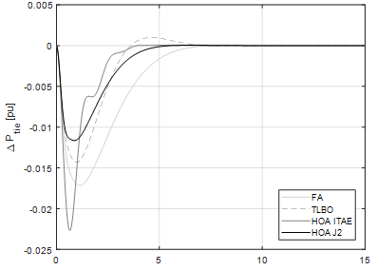
Rezultati simulacija
Osjetljivost sistema na mjesto i intenzitet step promjene opterećenja
Slučaj 1: Na prvi sistem se dovede step promjena opterećenja od 10%
PI regulator
PID regulator

Slide 6
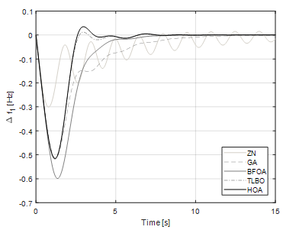
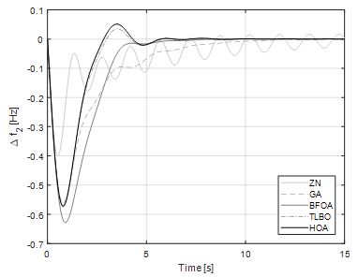
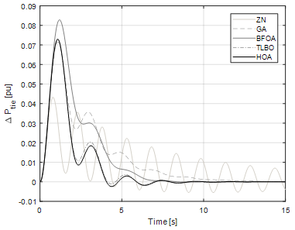
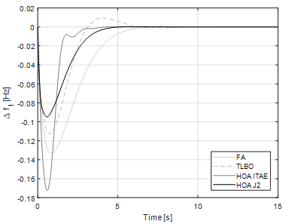
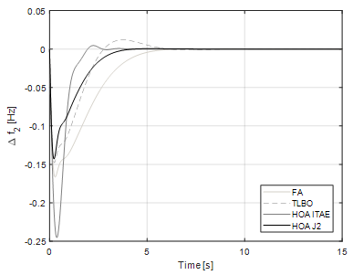
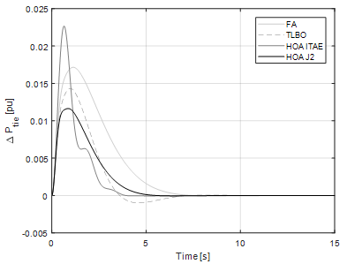
Rezultati simulacija
Slučaj 2: Na prvi sistem se dovede step promjena opterećenja od 10%, a na drugi sistem 20%
PI regulator
PID regulator

Slide 7
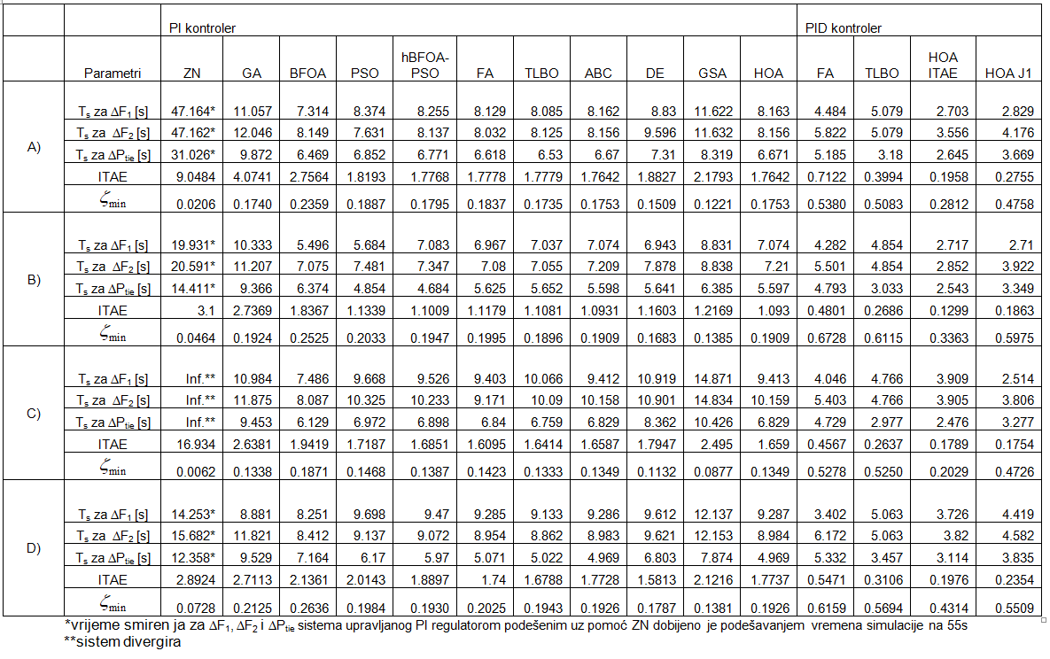
Rezultati simulacija
Analiza osjetljivosti sistema na promjenu sistemskih parametara za različite metode podešavanja regulatora

Slide 8
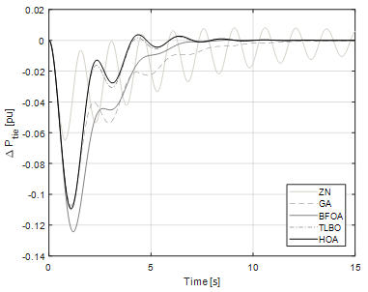
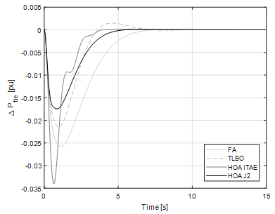
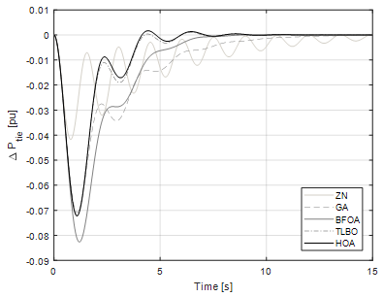
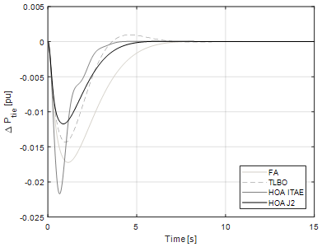
Rezultati simulacija
Posmatra se slučaj kada je na prvi sistem dovedena step promjena opterećenja 10%, a postavljene su četiri varijacije:
Promjena opterećenja za +50% od nominalne vrijednosti
Promjena vremenske konstante upravljača TG za -25% od nominalne vrijednosti

Slide 9
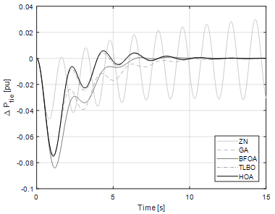
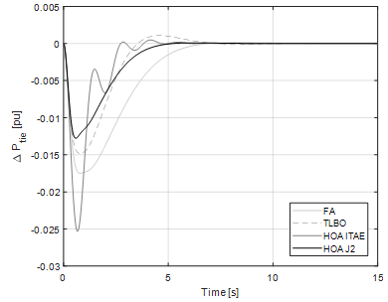
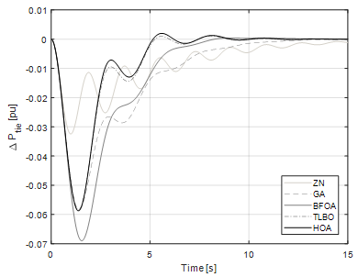
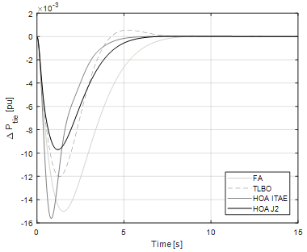
Rezultati simulacija
Promjena vremenske konstante turbine TT za +25% od nominalne vrijednosti
Promjena sinhronizacionog momenta T12 za -50% od nominalne vrijednosti

Slide 10
Zaključak
U ovom radu izvršena je analiza robusnosti dva termogeneratorska sistema u interkonekciji čiji se regulatori podešavaju uz pomoć različitih metaheurističkih metoda.
Robusnost je analizirana sa aspekta mjesta i intenziteta unesene promjene opterećenja, tako što je u prvom slučaju samo na prvi sistem dovedena step promjena opterećenja intenziteta 0.1, a u drugom slučaju su promjene opterećenja intenziteta 0.1 i 0.2 dovedene na prvi i na drugi sistem, respektivno.
Nakon toga, ispitana je robusnost sistema sa aspekta promjene sistemskih parametara. Izvršene su analize u slučaju promjene opterećenja za +50%, promjene vremenske konstante upravljača za -25%, promjene vremenske konstante turbine za -25% i promjene sinhronizacionog momenta za -50% od nominalne vrijednosti.
Pokazalo se da su parametri regulatora određeni uz pomoć svih metoda, osim ZN, podešeni dovoljno dobro da sistem, prethodno pobuđen promjenom radnih uslova, bude vraćen u stacionarno stanje.

Slide 11
Pitanja recezenta
Zbog čega su posmatrani termogeneratorski sistemi, tj. da li se predstavljene metode za podešavanje parametara regulatora mogu primijeniti i u slučaju kombinovanih hidro-termo sistema?
U poglavlju 3.2. je razmatrana osjetljivost sistema na promjenu sistemskih parametara, i razmatrana je promjena opterećenja od 50% od nominalne vrijednosti. Na koju nominalnu vrijednost opterećenja se ovo odnosi, i da li je u pitanju trajno ili kratkotrajno preopterećenje?
Hvala na pažnji!
Pitanja?

